Slide 1
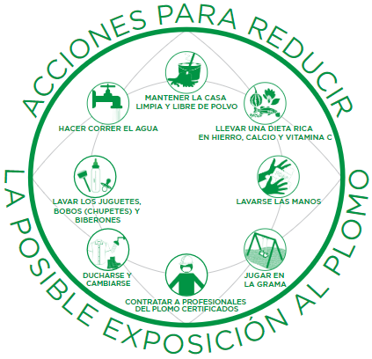
Información sobre el plomo
Nombre de la comunidad,
mes, día, año
1
Notes:
Buenos días y bienvenidos a la sesión de hoy de Información sobre el plomo. Me llamo [Nombre] y soy [puede insertar aquí su titulo de trabajo] y seré uno de sus presentadoras de hoy. También me acompaña [EPA Headquarters Contact] de la oficina nacional de la EPA. También nos acompaña [Regional contact] del programa de pinturas a base de plomo de la región [X], que también será uno de nuestras presentadoras.
Me gustaría empezar dando las gracias a _________ por invitarnos a estar aquí hoy y a todos ustedes por unirse a nosotros para aprender sobre el plomo, su impacto y cómo reducir y prevenir la exposición al plomo y proteger a la comunidad, con un enfoque en los niños, que son lo más vulnerable.
NOTE: Change to presentadores if there is a male presentor.

Slide 2
Descripción
Fuentes de exposición al plomo
Poblaciones vulnerables
Impactos y efectos de la exposición al plomo
Tomar medidas
2
Notes:
Puede que haya oído hablar del plomo o del envenenamiento por plomo antes de hoy, pero puede que no sepa mucho al respecto. Nuestro objetivo de hoy es que salgas con una buena comprensión de:
Qué es el plomo y dónde se encuentra;
Cómo el plomo puede causar daño a los niños, los adultos, y la vida silvestre; y
Como puede tomar medidas para reducir y prevenir la exposición al plomo

Slide 3
Introducción
3
Notes:
Instructor Note: If you haven´t already, pass out the worksheet to all participants so they can reference it during the presentation.
Quiero reconocer que la información que estamos cubriendo hoy puede parecer alarmante, pero la exposición al plomo es prevenible!
Teniendo esto en cuenta, quero empezar hoy con mostrar la infografía de Acciones para reducir la posible exposición al plomo [que se encuentra en la parte delantera de su hoja de trabajo] para enfatizar que hay muchas acciones sencillas que podemos tomar para prevenir la exposición al plomo. En la segunda parte de la presentación de hoy repasaremos en detalle las 8 acciones de la infografía y otras más.

Slide 4
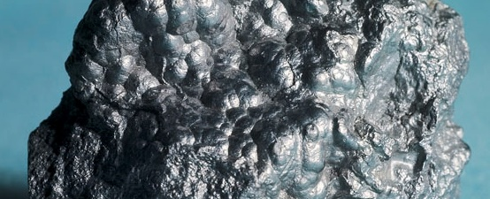
¿Qué es el plomo?
http://mfritz8science.wikispaces.com/file/view/lead_1.jpg/262242078/lead_1.jpg
Metal de color gris azulado que se encuentra en pequeñas cantidades en la corteza terrestre
Imposible identificar a simple vista
No es biodegradable ni desaparece del medioambiente con el pasar del tiempo
4
Notes:
¿Qué es el plomo?
El plomo es un metal natural de color gris azulado que se encuentra en pequeñas cantidades en la corteza terrestre.
Aunque tiene algunos usos beneficiosos, puede ser tóxico para los seres humanos y los animales, causando impactos permanentes en la salud. Una vez que el plomo se incorpora a un producto, es casi imposible identificarlo a simple vista.
El plomo no es biodegradable ni desaparece del medioambiente con el pasar del tiempo. El Congreso ha aprobado varias leyes que limitan la cantidad de plomo que puede estar presente en productos, en el aire, en las emisiones de algunas fuentes industriales, en las aguas residuales y mucho más.

Slide 5
¿Dónde piensa que se puede encontrar el plomo?
5
Notes:
¿Dónde piensa que se puede encontrar el plomo? Por favor de tomar un momento para observar alrededor del su espacio y pensar en sus actividades cotidianas. Puede que te vengan a la mente los lápices, pero están hechos con grafito y no con plomo.
Proposal: 2-3 minutes of engagement
Instructor Note: Give participants time to think. If they are unable to think of something, you can either prompt them by suggesting items or simply state: “No se preocupen si no se les ocurre nada. Hoy aprenderemos dónde se encuentra el plomo y cómo prevenir la exposición".

Slide 6
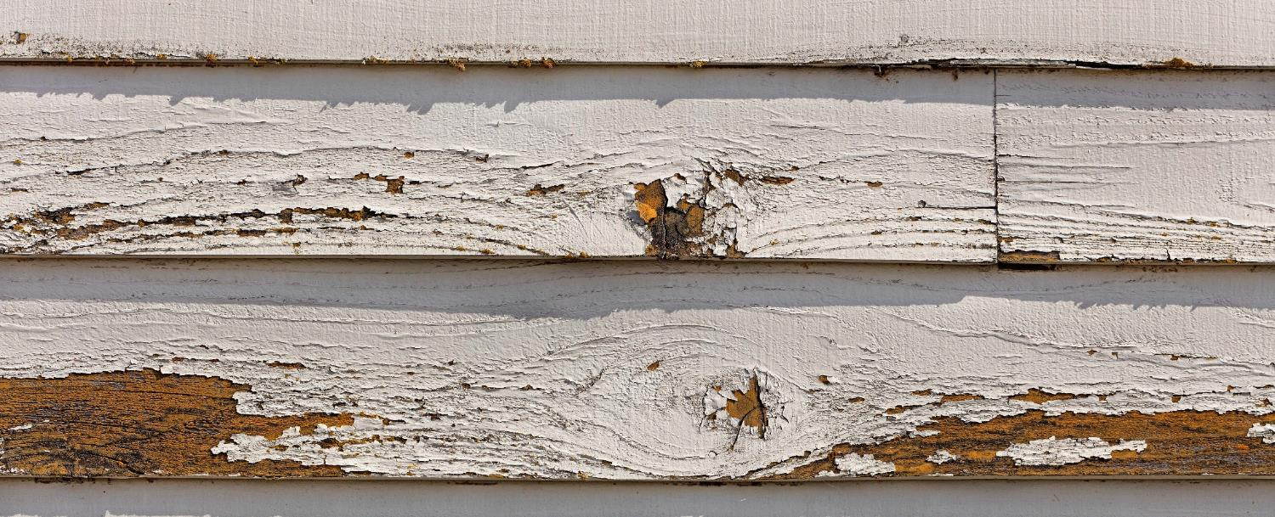
Pintura a base de plomo
Se encuentra en casas construidas antes de 1978
Fuente importante de exposición cuando está sin mantenimiento
i.e., pelada, descascarada, agrietada
Los pedazos y el polvo de la pintura pueden esparcirse y convertirse en un peligro, que puede ser aspirado o ingerido por niños, residentes y trabajadores
Proyectos de renovación, reparación o pintura en una casa construido antes de 1978 puede fácilmente crear polvo de plomo peligroso
6
Notes:
Históricamente, los compuestos de plomo se agregaron a la pintura para mejorar el color, reducir la corrosión o reducir el tiempo de secado.
Si la pintura a base de plomo está presente en casas construidas antes de 1978, puede ser una fuente importante de la exposición al plomo. Cuando las superficies pintadas no tienen el mantenimiento adecuado, la pintura puede deteriorarse, pelarse, descascarse, agrietarse o desintegrarse. Cuando la pintura a base de plomo es vieja y está desgastada o está sujeta a fricción constante (como en puertas y alféizares/antepechos de ventanas), los pedazos y el polvo de la pintura a base de plomo pueden dispersarse y convertirse en un peligro. Estos materiales peligrosos pueden ser aspirados o ingeridos por niños, residentes y trabajadores. Cualquier proyecto de renovación, reparación o pintura (RRP, por sus siglas en ingles) en una vivienda construido antes de 1978 que altere las superficies pintadas puede fácilmente crear polvo de plomo peligroso, lo que puede hacer daño a niños y adultos.
Cuando la pintura a base de plomo está en buenas condiciones y no está en una superficie de impacto o fricción, como una ventana, la pintura no suele ser un peligro.

Slide 7
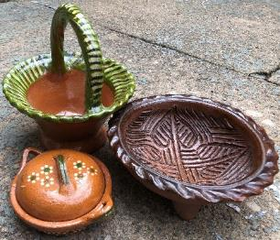
Posibles fuentes de exposición
Equipos de granjas y barcos pintados
Alfarería, velas y mini persianas importadas
Juguetes
Cerámica
Soldadura
Baterías
Municiones
Celulares viejos en mal estado
Cosméticos
foto de Randy Fath en Unsplash
Alfarería importada de Mexico
Aviso de retiro de jugetes
https://www.cpsc.gov/Recalls/2007/rc2-corp-recalls-various-thomas-friends-wooden-railway-toys-due-to-lead-poisoning
7
Notes:
El plomo y los compuestos de plomo se han utilizado en una amplia variedad de productos que se encuentran en nuestras casas y en sus alrededores, incluyendo la pintura utilizada en algunos equipos agrícolas y barcos; cerámica/alfarería, velas perfumadas y mini persianas más antiguas importadas; vidrieras; juguetes; cerámica; soldadura; baterías; municiones; teléfonos celulares viejos que están en mal estado y cosméticos (por ejemplo, lápiz labial).
Instructor Note: If participants asks about recalls, can provide the following resource: “Si es usted padre, puede mantenerse al día de las retiradas de productos y juguetes debido a la contaminación por plomo visitando el sitio web de la Comisión para la Seguridad de los Productos de Consumo (paste to chat: https://www.cpsc.gov/).”

Slide 8
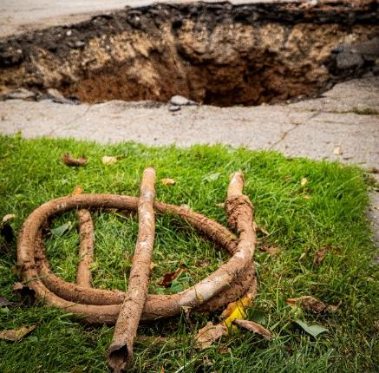
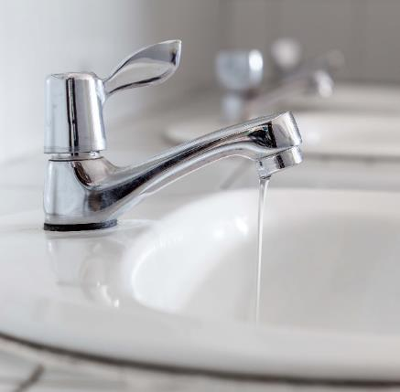
Posibles fuentes de exposición 2
El plomo puede entrar en el agua potable cuando los materiales de plomería hechos de plomo se corroen
Tuberías de plomo
Llave
8
Notes:
El plomo puede entrar en el agua potable cuando los materiales de plomería hechos de plomo se corroen.
Las fuentes más comunes de plomo en el agua potable son las tuberías, llaves y accesorios de plomo.
Es más probable que se encuentren tuberías de plomo en ciudades y viviendas más antiguas construidas antes de 1986.
If someone asks about showering/drinking from lead pipes/faucets:
La respuesta es sí. El baño y la ducha son seguros para usted y para sus hijos, incluso si el agua contiene plomo. La piel humana no absorbe el plomo en el agua

Slide 9
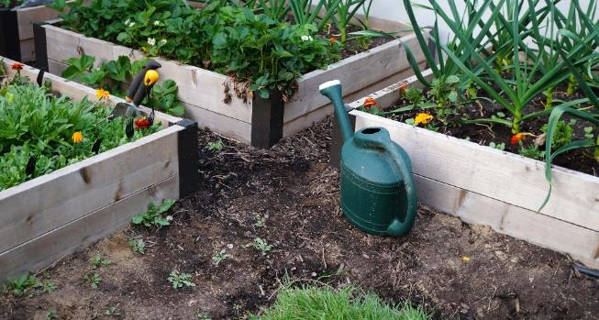
Posibles fuentes de exposición 3
El plomo puede entrar en el suelo
Plomo en el suelo puede:
Depositarse en las plantas o ser absorbido por ellas
Transportarse hacia dentro de la casa en la suela de los zapatos
Inhalarse si se vuelve a suspender en el aire
Usar camas de jardín elevadas
Notes:
Lamentablemente, el plomo también puede penetrar en el suelo y puede ser ingerido debido a la actividad de llevar las manos a la boca de comer verduras que pueden haber absorbido el plomo del suelo en el jardín o en el campo.
El plomo también puede ser ingerido por los animales si comen plantas cultivadas en suelos contaminados con plomo.
El plomo en el suelo también puede inhalarse si vuelve a quedar suspendido en el aire o puede ser arrastrado dentro de casa en la suela de nuestros zapatos.
Construir camas de jardín elevadas y cultivar plantas en contenedores es la forma más común de reducir la posibilidad de entrar en contacto con contaminantes en los huertos urbanos, como en la imagen que se ve aquí. Estas técnicas de jardinería son las preferidas porque la tierra limpia y la materia orgánica que son utilizados para construir las camas elevadas crean una barrera física entre los jardineros/las plantas y la posible contaminación del suelo. Las camas de jardín elevados pueden ser construidos para uso permanente o estacional.

Slide 10
Posibles fuentes de exposición 4
Los materiales importados
Especias
Alfarería/cerámica
Munición y equipo de pesca
10
Notes:
Puede haber un mayor riesgo de exposición al plomo cuando se utilizan productos importados de países sin leyes en vigor que regulen el uso del plomo.
Algunos de los productos donde se ha detectado la presencia de plomo, especialmente cuando son importados de otros países, son:
Las especias
Remedios tradicionales y caseros para la artritis, la infertilidad, el malestar estomacal, los dolores menstruales, los cólicos y otras enfermedades.
La cerámica/alfarería. Algunos tipos de cerámicas/alfarerías tradicionales hechas en otros países pueden contener plomo en los esmaltes o decoraciones que cubren la superficie. Si las piezas de cerámicas/alfarería no se fabrican correctamente, el esmalte de plomo puede filtrarse en alimentos y bebidas que se preparan, almacenan o sirven en esos platos.
La munición y el equipo de pesca utilizados en las actividades de caza y pesca también pueden contener plomo. Los seres humanos corren el riesgo de exposición al plomo por el consumo de munición gastada en la carne de caza. La vida silvestre también corre el riesgo de exposición al plomo por la munición gastada en presas heridas o partes de animales desechadas y por la ingestión de equipo de pesca de plomo [cuando comen peces con equipo de pesca ingeridos o adheridos o recogen plomadas del fondo de los lagos]. Usar munición y equipo de pesca sin plomo es la mejor manera de evitar este riego de exposición.
Historias opcionales para sustituir/incluir:
Tener cuidado con el uso de materiales importadas – Hay una historia que nos ha sido compartida de una comunidad en Colorado que tiene una alta población de inmigrantes africanos. Muchos de estos inmigrantes han continuado con la práctica de utilizar una pasta coloreada que se ponen bajo los ojos para aumentar la inteligencia. A un niño de esa comunidad se le detectó una nivele elevado de plomo en la sangre y, tras realizar una investigación, la fuente de exposición resultó ser la pasta, que se enviaba desde África y cuyo colorante procedía de un aditivo a base de plomo. Se recomendó a los padres que abandonaran esta práctica y, cuando lo hicieron, su nivel elevado del plomo en sangre disminuyó rápidamente.
Usar munición sin plomo para las actividades de caza o pesca – La mayoría de las municiones de caza están hechas a base de plomo, lo que significa que tanto la vida silvestre como los humanos están en riesgo de exposición al plomo por el consumo de municiones usadas presentes en la carne y órganos internos de un animal utilizado como alimento. En un estudio reciente realizado en Dakota del Norte, los participantes que comieron cualquier carne proveniente de la caza tenían niveles más altos de plomo sanguíneo que los participantes que no consumieron este tipo de carne (Ref. 25). La exposición al plomo no puede limitarse cortando el canal de la herida de bala y cortando la carne en el lugar de impacto. La típica bala con núcleo de plomo pierde de 30 - 40% de su estructura en el cuerpo de los grandes animales de caza y cientos de fragmentos se dispersan cuando una bala de plomo se dispara contra un animal, lo que hace imposible eliminar todos los fragmentos. El uso de municiones libres de plomo es la mejor manera de evitar la posible exposición.
Uso de recursos naturales: Los recursos naturales como el barro, la tierra, la madera y las plantas se utilizan comúnmente para diversos artículos. Sin embargo, es importante saber de dónde proceden estos y si los recursos naturales que se utilizan están contaminados con plomo antes de utilizarlos. Si sí, considere otras opciones siempre que sea posible.
Recolección de alimentos tradicionales y culturales: Muchos alimentos tradicionales y culturales se recogen en áreas naturales que pueden estar contaminadas con plomo (u otros materiales nocivos); por lo tanto, es importante lavarlos bien con fuentes de agua limpia antes de comerlos. Por ejemplo, para reducir el riesgo de exposición al plomo, una tribu del sudoeste se asegura de que sus miembros laven bien el berro y las cebollas silvestres cultivadas a principios de la primavera para retirar cualquier porción de suelo contaminado de la superficie de la planta. Otra tribu, del noroeste, que vive en una zona con reconocida contaminación por plomo en el suelo, recomienda lavar y luego eliminar la piel de las papas de agua antes de cocinarlas y comerlas, para reducir la exposición. En general, es una buena práctica lavar bien los alimentos recogidos antes de cocinarlos y comerlos, así como entender si existen posibles escenarios de exposición en su comunidad.
Quemar materiales e ingredientes para actividades culturales y medicinales – Muchas actividades tribales implican quemar materiales diferentes para prácticas tradicionales, culturales y medicinales. En algunos casos, se ha comprobado que las cenizas y el humo están contaminados con productos químicos, como cuando se quema madera recubierta con pintura a base de plomo (sin saber que la madera contenía esta pintura). Es importante saber la fuente de los materiales que se están quemando para evitar que los miembros de la comunidad estén expuestos al plomo a través de la ingestión y la aspiración.
Usar fuentes naturales para fabricar varios artículos – Los recursos naturales se utilizan comúnmente para crear artículos culturales, como maquillaje y pintura. Sin embargo, es importante saber si los recursos naturales que se utilizan están contaminados con plomo antes de utilizarlos. Considere otras opciones si es posible. Contrate a un profesional o póngase en contacto con un laboratorio para verificar la presencia de plomo en los recursos naturales.
Artefactos de museo devueltos - Los artefactos de museo solían conservarse con mercurio, arsénico, plomo y otros productos químicos tóxicos. Aunque los químicos están trabajando en formas de limpiarlos para dejarlos en condiciones de reutilización, es importante entender que algunos artículos más antiguos pueden contener plomo u otros productos químicos nocivos y pueden aumentar la posible exposición al plomo. Cuando estos artefactos sean devueltos, asegúrese de hacer preguntas sobre los procesos de conservación anteriormente utilizados.

Slide 11
Repasemos: ¿Cuáles son algunas fuentes de exposición al plomo?
11
Notes:
¡Levante la mano o grite!
Si más tarde quiere ponerse a prueba, en la parte posterior de la hoja de ejercicios hay varias preguntas que puede utilizar para repasar lo que ha aprendido sobre las posibles fuentes de exposición al plomo.

Slide 12
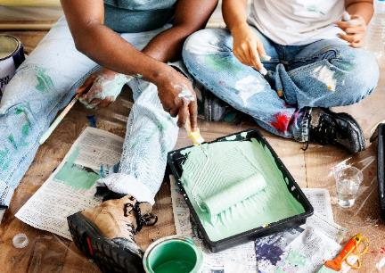
Poblaciones vulnerables
Niños menores de 6 años
Adultos a través de empleos, actividades de recreación o prácticas culturales
Mujeres embarazadas y lactantes
12
Notes:
Todos los seres humanos pueden estar potencialmente expuestos al plomo; sin embargo, ciertos grupos son más vulnerables que otros a los efectos nocivos del plomo, como los niños menores de seis años, las mujeres embarazadas y los adultos que están expuestos al plomo a través de su trabajo, actividades recreativas o prácticas culturales.
Voy a explicar con un poco más de detalle la forma en que cada una de estas poblaciones vulnerables puede estar expuesta y afectada por el plomo.

Slide 13
Poblaciones vulnerables 2
Niños menores de 6 años
13
Notes:
Primero son los niños. El plomo es particularmente peligroso para los niños menores de seis años porque sus cuerpos en crecimiento absorben más plomo que los adultos, y sus cerebros y sistemas nerviosos en desarrollo son más sensibles a sus efectos perjudiciales.
Hoy en día, una de las formas más comunes en que los niños pueden ser expuestos al plomo es a través del contacto con los pedazos y el polvo de la pintura a base de plomo (en edificios y casas que tienen pintura a base de plomo). La exposición de los bebés y los niños pequeños al plomo puede ser mayor porque a menudo llevan sus manos y otros objetos a la boca. Por ejemplo, pueden chupar un chupete (bobo) tirado en el suelo cubierto de polvo de plomo o comer pedazos de pintura o tierra que contengan plomo. La pintura a base de plomo tiene un sabor “dulce”, lo que la hace atractiva para los niños pequeños, que también pueden lamer o morder superficies con pintura a base de plomo.
Los niños también pueden estar expuestos al plomo al consumir alimentos o agua potable que contiene plomo. Esto incluye beber fórmula en polvo hecha con agua contaminada con plomo. Los alimentos y líquidos almacenados o servidos en recipientes de plomo cristalizado o cerámica, alfarería, o porcelana con esmalte de plomo pueden estar contaminados porque el plomo puede filtrarse de estos recipientes al alimento o líquido. Los niños también pueden estar expuestos al plomo en los juguetes. Lo más común es que el plomo esté presente en juguetes antiguos e importados. Esto puede convertirse en un problema si los niños muerden o tragan juguetes que contienen plomo.
Instructor Note: If participants asks about recalls, can provide the following resource: Si es usted padre, puede mantenerse al día de las retiradas de productos y juguetes debido a la contaminación por plomo visitando el sitio web de la Comisión para la Seguridad de los Productos de Consumo (paste to chat: https://www.cpsc.gov/).

Slide 14
Efectos en la salud: Niños
Problemas de comportamiento y aprendizaje
Menor coeficiente intelectual (IQ) e hiperactividad
Retraso en el crecimiento
Problemas de audición
Anemia
14
Notes:
No se conoce un nivel seguro de exposición al plomo. Incluso pequeñas cantidades de plomo en la sangre de los niños pueden dar lugar a:
Problemas de comportamiento y aprendizaje;
Menor coeficiente intelectual (IQ, por sus siglas en inglés) e hiperactividad;
Retraso en el crecimiento;
Problemas de audición; y
Anemia, una condición en la que se tiene niveles bajos de hierro en la sangre.
En casos raros, altas cantidades de plomo pueden tener efectos devastadores en los niños, incluyendo convulsiones, coma y en algunos casos, incluso la muerte.

Slide 15
Poblaciones vulnerables 3
Adultos a través de empleos, actividades de recreación o prácticas culturales
15
Notes:
Trabajar en determinados puestos de trabajo puede aumentar la posible exposición al plomo de los adultos, como en el caso de: renovación o reparación de hogares y edificios más viejos; pintura; construcción; recabado de muebles; fundición; minería; reparación de automóviles y trabajo en depósitos de desechos peligrosos. La participación en actividades recreativas, como fabricar cristal colorido, fabricar municiones, disparar en un campo de tiro o el uso de ciertos remedios populares, puede aumentar la posible exposición al plomo en adultos. Estas actividades pueden causar que el polvo de plomo o la tierra contaminada se depositen en la piel, el cabello y la ropa, que luego puede ser transferido al interior de su carro o casa, creando exposición adicional de plomo para el resto de su familia.

Slide 16
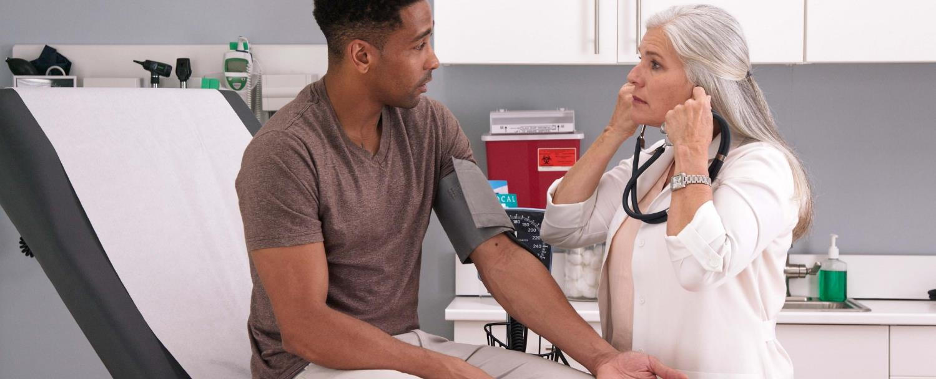
Efectos en la salud: Adultos
Aumento de la presión arterial e incidencia de hipertensión
Disminución de la función renal
Problemas reproductivos (tanto en hombres como en mujeres)
16
Notes:
Los adultos expuestos al plomo pueden sufrir:
Trastornos nerviosos;
Aumento de la presión arterial e incidencia de hipertensión;
Disminución de la función renal;
Problemas reproductivos (tanto en hombres como en mujeres); y
Problemas de memoria y concentración.

Slide 17
Poblaciones vulnerables 4
Mujeres embarazadas y lactantes
17
Notes:
Una persona embarazada puede estar expuesta al plomo por todas las fuentes que he mencionado anteriormente y es preocupante porque puede provocar la exposición de su feto en desarrollo. Aunque es más común en niños de 1 a 2 años de edad, algunas personas embarazadas también pueden estar expuestas al plomo por la ingestión intencional de elementos como tierra, barro o cerámica/alfarería, que es un comportamiento conocido como pica.
Instructor Note: Pica can be traditionally practiced among many cultures. Include if relevant for the community of interest. “Algunas personas también pueden participar en el consumo deliberado de tierras (arcilla, suelo y rocas) como parte de sus prácticas culturales. La pica puede tener graves efectos en la salud tanto para la madre como para el feto en desarrollo si la arcilla, la tierra o las rocas contienen plomo.”

Slide 18
Efectos en la salud: Mujeres embarazadas
El plomo puede ser transmitido por la mujer embarazada, exponiendo al feto o bebé lactante
Pone a la mujer embarazada en riesgo de aborto espontáneo
El/la bebé puede nacer prematuro o demasiado pequeño
Afecta al cerebro, los riñones y el sistema nervioso del bebé
18
Notes:
El plomo puede acumularse en nuestros cuerpos con el tiempo, donde se almacena en los huesos. Durante el embarazo, el plomo se libera de los huesos de la mujer embarazada junto con el calcio y por eso el feto o el bebé cuando amamanta puede estar expuesto al plomo. Eso ocurre especialmente cuando la mujer embarazada no recibe calcio de forma adecuada por medio de su dieta, y puede tener efectos graves como:
Causar el nacimiento prematuro o excesivamente pequeño del bebé;
Poner la madre en riesgo de aborto espontáneo.
Afectar el cerebro, los riñones o el sistema nervioso del bebé; y
Aumentar la probabilidad de problemas de aprendizaje o de comportamiento.

Slide 19
Efectos en la salud: Vida silvestre
El plomo también puede afectar a especies silvestres como aves, mamíferos y anfibios
Los animales pueden estar expuestos al plomo de la minería, las emisiones de instalaciones y la pintura a base de plomo
19
Notes:
Al igual que los humanos, la ingestión de plomo en la red alimenticia también puede afectar a las especies silvestres, como aves, mamíferos y anfibios. Los animales sufren consecuencias negativas, que pueden incluir: impactos en la coordinación, capacidad para cazar y comer, y en la salud en general.
Los animales pueden estar expuestos al plomo a partir de la minería, las emisiones de instalaciones y de la pintura a base de plomo. Sin embargo, estudios indican que la ingestión del equipo de pesca y las municiones de plomo usadas son dos de las principales fuentes de exposición al plomo y envenenamiento por plomo en la vida silvestre.

Slide 20
Tomar medidas
¡La exposición y el envenenamiento por plomo son prevenibles!
20
Notes:
Tomar medidas
¡La exposición y el envenenamiento por plomo son prevenibles!
Ahorita vamos a continuar nuestra discusión de las acciones que puede tomar en casa para reducir la posible exposición al plomo de su familia.
Once again this is the infographic that’s on the worksheet handout as well.

Slide 21
Mantener la casa limpia y libre de polvo
Limpie el piso y otras superficies duras con un trapeador/mapo mojado
Limpie las superficies duras con un paño mojado
Inspeccione y mantenga las superficies pintadas
Limpie la pintura pelada, descascarada, agrietada o desintegrada con un paño mojado
21
Notes:
Mantener la casa limpia y libre de polvo
Pasar un trapeador/mapo mojado en pisos y superficies duras (por ejemplo, galerías/porches) para minimizar el polvo de plomo.
Limpiar superficies duras como mostradores, alféizares/antepechos y marcos de puertas con un paño mojado.
Inspeccionar y realizar mantenimiento de todas las superficies pintadas para evitar que se deterioren.
Limpiar el área con agua inmediatamente si nota cualquier pintura pelada, descascada, desintegrada o agrietada.
Es importante no picar ni rascar la zona, y también evitar que los niños tengan acceso a la área afectada.

Slide 22
Llevar una dieta rica en hierro, calcio y vitamina C
Lave bien los alimentos con agua potable antes de comer
No tome agua ni consuma alimentos cocidos o almacenados en utensilios de cocina, cerámica (alfarería) o porcelana con esmalte a base de plomo con defectos o quebrados
22
Notes:
b. Llevar una dieta rica en hierro, calcio y vitamina C
Asegurar de que los miembros de su familia sigan una dieta balanceada de frutas, verduras, granos, productos lácteos y proteínas. Los alimentos que tienen más calcio, hierro y vitamina C pueden ayudar a reducir la absorción del plomo. Los niños con dietas saludables absorben menos plomo.
Lavar bien todos los alimentos con agua potable antes de comer para eliminar la tierra o el polvo de plomo que pueda haberse adherido a la superficie del alimento.
No tomar agua ni consumir alimentos cocidos o almacenados en utensilios de cocina de cerámica, alfarería o porcelana con esmalte a base de plomo con defectos o que son quebrados.

Slide 23
Lavarse las manos
Use jabón y agua (tibia o fría) para lavar las manos de los niños varias veces al día
Los adultos deben lavarse las manos después de participar en actividades en las que puedan haber entrado en contacto con el plomo
23
Notes:
c. Lavarse las manos
Usar jabón y agua (tibia o fría) para lavar las manos de los niños varias veces al día, especialmente después de jugar fuera de casa o con animales.
Los adultos deben lavarse las manos después de participar en actividades en las que puedan haber entrado en contacto con el plomo.

Slide 24
Jugar en la grama
Juegue en zonas de hierba o tierra no contaminada
Utilice zonas de pícnic, acampada (camping) y caminatas designadas
Limpie y quite los zapatos y lávese las manos después de jugar fuera de casa
Limpie las patas de las mascotas
Coloque tapetes/alfombras para el polvo dentro y fuera de su casa
24
Notes:
d. Jugar en la grama
Guiar a los niños a jugar en zonas con grama o con tierra no contaminada, especialmente si las zonas de recreo están cerca de carreteras, depósitos de chatarra, edificios más antiguos y lugares o propiedades no controlados o abandonados.
Utilizar zonas designadas para pícnic, acampada (camping) y caminatas.
Enseñar a los niños a limpiar y quitarse los zapatos y a lavarse las manos después de jugar fuera de casa.
Limpiar las patas de las mascotas antes de traerlas al interior.
Colocar tapetes para el polvo dentro y fuera de su casa.

Slide 25
Contratar a profesionales del plomo certificados
Contratar un profesional certificado en prácticas de trabajo seguras con el plomo para obras de renovación y reparación de viviendas construidas antes de 1978
epa.gov/lead/findacontractor
O seguir las prácticas de trabajo seguras con el plomo para DIY para su propia seguridad y la de los demás.
espanol.epa.gov/plomo/renovaciones-seguras-con-el-plomo-para-los-aficionados-al-diy
25
Notes:
e. Contratar a profesionales del plomo certificados
Aunque los proyectos de renovación pueden ser divertidos y gratificantes, también pueden exponerle a usted y a su familia al plomo si su casa se construyó antes de 1978. Cualquier proyecto de renovación, reparación o pintura (RRP) en una vivienda construido antes de 1978 puede fácilmente crear polvo de plomo peligroso, lo que puede hacer daño a niños y adultos.
Cuando se alteran o demuelen superficies durante los proyectos de RRP, se puede generar polvo de plomo peligroso, lo que aumenta el riesgo de exposición al plomo. Debido a este riesgo, la EPA recomienda que los propietarios de viviendas construidas anteriores a 1978 contraten a contratistas certificados en prácticas de trabajo seguras con el plomo para la renovación de viviendas. Las personas que realizan renovaciones por sí mismo deben tomar precauciones sencillas y usar las prácticas de trabajo seguras con el plomo de DIY (siglas en inglés que significa actividades de renovación, reparación y pintura que realiza uno mismo) para protegerse a sí mismo y a los demás de la posible exposición al plomo.
Visitar el sitio web de epa.gov/lead/findacontractor para encontrar un renovador certificado cerca de usted o visitar al sitio web de https://espanol.epa.gov/plomo/renovaciones-seguras-con-el-plomo-para-los-aficionados-al-DIY para información sobre las prácticas de trabajo seguras con el plomo de DIY.

Slide 26
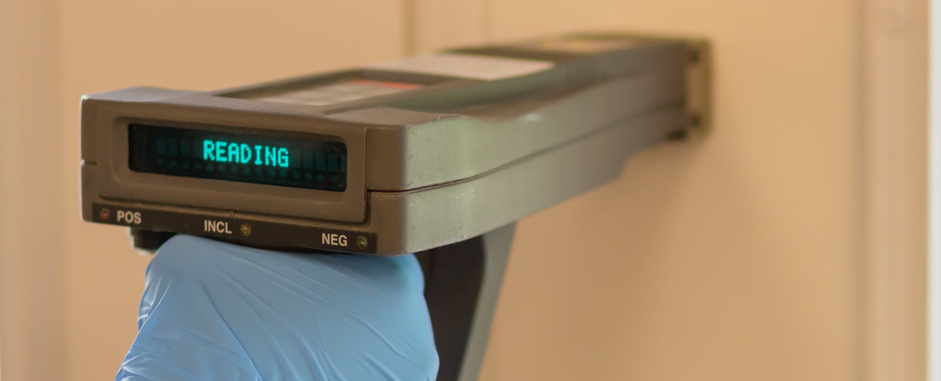
Contratar a profesionales del plomo certificados 2
Reglamento estatal de [nombre de la Comunidad]:
Llame a la línea de atención telefónica de [Comunidad] al [XXX-XXX-XXXX] para obtener ayuda
26
Notes:
[Insert state-specific information about their lead programs if the state or tribe has their own program]

Slide 27
Ducharse y cambiarse
Limpie o quítese la ropa y los zapatos de trabajo antes de entrar en casa
Lave la ropa de trabajo por separado
Tome una ducha después de actividades en las que puede haber sido expuesto al plomo
27
Notes:
f. Ducharse y cambiarse
Limpiar o quitarse la ropa y los zapatos de trabajo antes de entrar en casa para evitar el ingreso del plomo del suelo, del lugar de trabajo o de actividades recreativas. Guardar la ropa y los zapatos de trabajo en una zona designada fuera de la casa.
Lavar la ropa de trabajo separada de la de otros miembros de la familia.
Tomar una ducha después de participar en actividades donde puede haber estado expuesto al plomo para eliminar el polvo de plomo de la piel y el cabello.

Slide 28
Lavar los juguetes, bobos (chupetes) y biberones
Lave con frecuencia los biberones, los bobos(chupetes) y los juguetes, como los muñecos de peluche
No deje que los niños muerdan juguetes pintados, antepechos/ alféizares de ventanas u otras superficies pintadas
28
Notes:
g. Lavar los juguetes, bobos (chupetes) y biberones
Lavar con frecuencia los biberones, los chupetes (bobos) y los juguetes, como los muñecos de peluche.
No dejar que los niños muerdan juguetes pintados, alféizares/antepechos de ventanas u otras superficies pintadas.

Slide 29
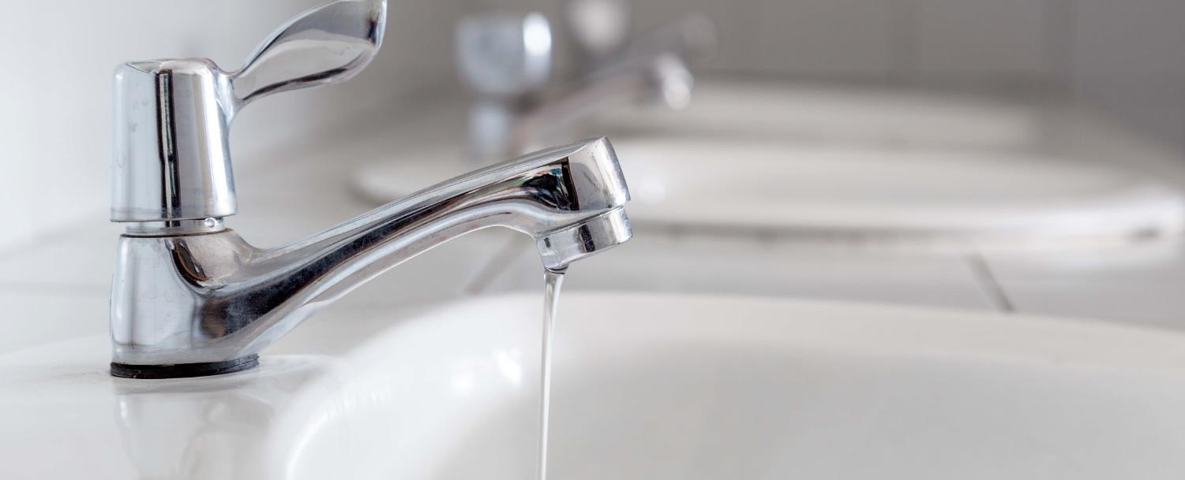
Hacer correr el agua
Antes de beber, descargue las tuberías de casa abriendo la llave, tomando una ducha, lavando una tanda de ropa o los platos
Tomar solo agua fría de la llave para beber, cocinar y preparar la fórmula del bebé
Utilice un filtro certificado para eliminar el plomo
Limpie la rejilla de la llave regularmente
29
Notes:
h. Hacer correr el agua
Antes de beber, descargar las tuberías de la casa abriendo la llave, tomando una ducha, lavando una tanda de ropa o lavando los platos. La cantidad de tiempo que debe dejar el agua correr dependerá de la existencia de una línea de servicio de plomo, y la longitud de dicha línea de servicio. Los residentes deben ponerse en contacto con su proveedor de agua para obtener recomendaciones sobre el tiempo de descarga en su comunidad.
Tomar solo agua fría de la llave para beber, cocinar y preparar la fórmula del bebé. Recuerde: hervir el agua no elimina el plomo en el agua. Caliente el agua fría en la estufa o en un microondas si se necesita agua tibia o caliente.
Utilizar un filtro certificado para eliminar el plomo.
Limpiar la rejilla de la llave (también conocida como aireador) regularmente. Sedimento, escombros y partículas de plomo pueden recolectarse en su aireador. Si las partículas de plomo quedan retenidas en el aireador, el plomo puede entrar al agua.

Slide 30
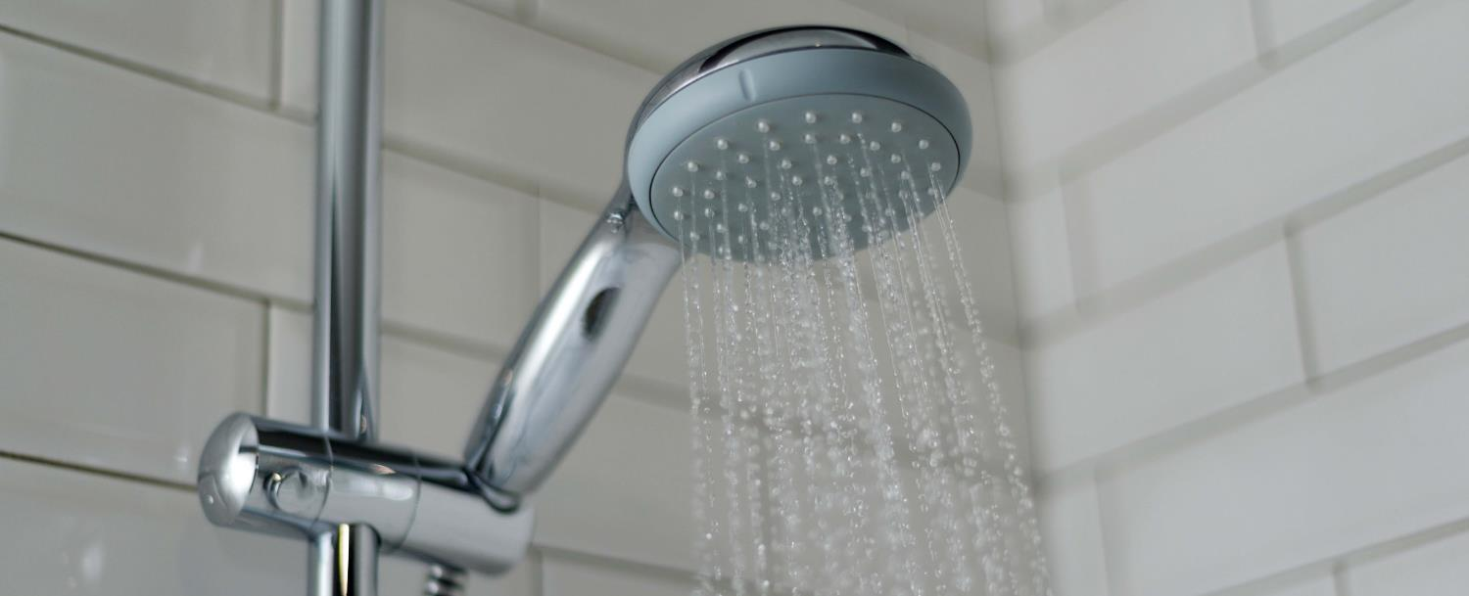
Hacer correr el agua 2
Póngase en contacto con su proveedor de agua o con un plomero profesional para:
Determinar si la tubería que conecta su casa con la principal (línea de servicio) está hecha de plomo
espanol.epa.gov/proteja-el-agua-potable
Realizar un análisis de su agua para plomo
Aprender sobre los niveles de plomo en su agua potable
30
Notes:
Ponerse en contacto con su proveedor de agua o con un plomero profesional para determinar si la tubería que conecta su casa con la principal (llamada la línea de servicio) está hecha de plomo.
Para ayudarle a determinar si tiene una tubería de servicio de plomo que suministra agua a su hogar, visitar https://espanol.epa.gov/proteja-el-agua-potable.
Ponerse en contacto con su proveedor de agua para que analicen el agua y le informen sobre los niveles de plomo en la misma.

Slide 31
Análisis para sus hijos
La exposición al plomo a menudo ocurre sin síntomas obvios
La única manera de saber si un niño tiene plomo en su sangre es hacerle un análisis de sangre
Generalmente se recomienda que se hagan análisis en niños a un año y dos años de edad
31
Notes:
Levante la mano si se han hecho análisis de plomo para sus hijos o nietos en el pasado.
La única manera de saber si un niño tiene plomo en su sangre es hacerle un análisis de sangre.
Debido a que la exposición al plomo a menudo ocurre sin síntomas obvios, con frecuencia pasa desapercibida.
Ninguna cantidad de plomo es segura para los niños. Generalmente se recomienda que los niños hagan análisis a un año y dos años de edad.
Se requieren pruebas de plomo en la sangre para: Niños de 12 y 24 meses de edad que reciben Medicaid y Niños entre 24 y 72 meses de edad que reciben Medicaid sin tener registrada una prueba de plomo en la sangre realiza previamente. Los Centros de Control y Prevención de Enfermedades (CDC, por sus siglas en inglés) recomienda hacer pruebas de plomo en la sangre en: Niños de 12 y 24 meses de edad que viven en zonas o que pertenecen a grupos de alto riesgo, Niños u otros familiares que han estado expuestos a altos niveles de plomo, Niños que deben hacerse la prueba según su plan de exámenes de salud estatal o local, y Personas embarazadas que creen haber estado expuestas al plomo. En 2021, los CDC actualizaron el valor de referencia de plomo en sangre (BLRV, por sus siglas en inglés) de 5,0 μg/dL a 3,5 μg/dL. El BLRV es el nivel en el que un niño tiene más plomo en la sangre que la mayoría de los niños estadounidenses (97.5% de los niños de 1 a 5 años) y se utiliza como una guía para determinar

Slide 32
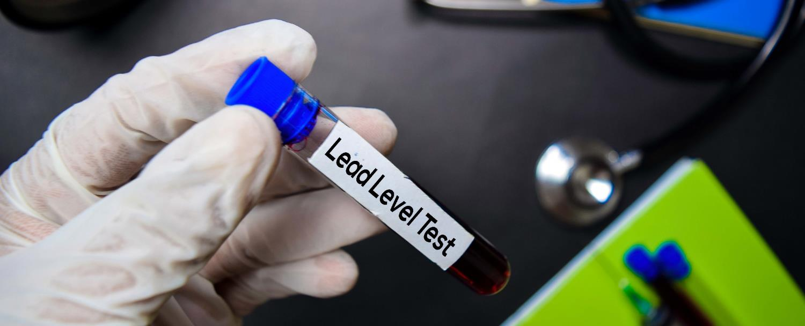
Análisis para sus hijos 2
Póngase en contacto con su médico, departamento de salud local, clínica u hospital
[Community Health Center]
Address
Phone
Hours of operation
32
Notes:
Ponerse en contacto con su médico, departamento de salud local, clínica u hospital si desea más información sobre los análisis de plomo o como realizar un análisis de plomo para sus hijos o familiares. Si se detecta plomo, su medico le hará recomendaciones sobre los próximos pasos.
Si no tiene un médico, puede visitar [insert community-specific information].

Slide 33
¿Cuál de estas acciones cree que empezará a usar?
33
Notes:
De todas las acciones mencionadas hoy, ¿cuál de ellas cree que le resultará más fácil llevar a cabo?, ¿Cuál de estas acciones cree que empezará a utilizar en casa?
Por favor, tomar un momento para pensar en todas las acciones que hemos discutido y luego escribir su respuesta en la parte inferior de su hoja de trabajo en el cuadro verde (Nota: si hay utensilios de escritura disponibles).Como recordatorio, su hoja de trabajo contiene la infografía, que contiene las ocho acciones principales.

Slide 34
Antes de comprar o alquilar una vivienda
Antes de firmar un contrato de alquilar o comprar una vivienda, los compradores e inquilinos de viviendas tienen derecho a saber si hay presencia de plomo
34
Notes:
Antes de terminar la sesión de hoy, quiero compartir información importante sobre el derecho de los compradores e inquilinos/arrendatarios de viviendas a saber si hay presencia de plomo antes de firmar un contrato de alquilar o comprar.
La ley federal de EE. UU. exige que cualquier persona que venda o alquile una vivienda construida antes de 1978 proporcione información específica sobre la pintura a base de plomo y/o los peligros de la pintura a base de plomo antes de firmar un contrato de alquilar o comprar. Sin embargo, esto no es necesario si la vivienda está:
1. Para adultos mayores o personas con discapacidades o una vivienda sin dormitorios (a menos que un niño menor de 6 años también viva o se espere que viva en dicha vivienda); o
3. Si las superficies pintadas* han sido declaradas libres de plomo.
*Nota para instructor: Si se le pregunta qué significa superficies pintadas en #3, eso incluye puertas, ventanas, paredes, cualquier dependencia, cercas, letreros, etc.
#Nota para instructor: Renter in EPA documents is either translated as inquilinos or arrendatarios (this is the term used in the Spanish Sample Lesser Disclosure Form)

Slide 35
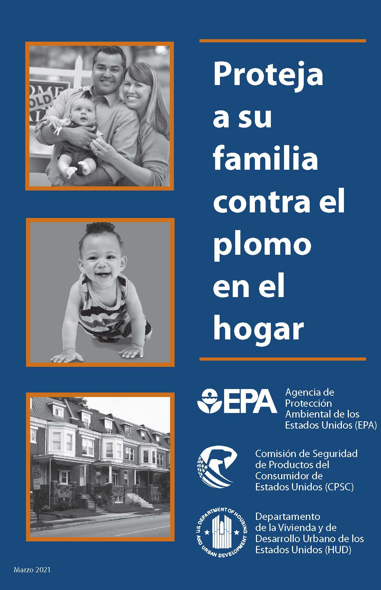
La ley federal exige que los compradores e inquilinos reciban:
Una copia del folleto Proteja a su familia contra el plomo en el hogar
Cualquier información conocida sobre la presencia de pintura a base de plomo y/o peligros de la pintura a base de plomo
Una divulgación de información adjunta o incluida en el contrato
Presentar quejas a la EPA por teléfono al 1-800-424-5323
Notes:
Antes de firmar un contrato de alquiler o comprar de una vivienda construida antes de 1978, la ley federal de EE. UU. exige que los compradores e inquilinos/arrendatarios reciban todo lo siguiente:
Una copia del folleto Proteja a su familia contra el plomo en el hogar de la EPA, que está disponible en varios idiomas, incluido el español y se muestra aquí
Cualquier información conocida sobre la presencia de pintura a base de plomo y/o peligros de la pintura a base de plomo en la casa o edificio
En el caso de edificios de varias unidades, esto incluye informes y expedientes de áreas comunes y otras unidades de evaluaciones de todo el edificio
Una divulgación de información adjunta o incluida en el contrato de alquilar o comprar que incluya una “Declaración de advertencia sobre el plomo” y confirme que el vendedor o el propietario* han cumplido todos los requisitos de notificación
Los compradores también tienen 10 días para realizar una inspección o evaluacion de riesgo de pintura a base de plomo
Si no le facilitan esta información, solicítela. También puede presentar una queja a la EPA por llamar a la Centro Nacional de Información sobre el Plomo al 1-800-424-LEAD [5323]
*Nota para instructor: You can also use dueño or arrendador for propietario

Slide 36
Conclusión
Discutimos:
Fuentes de exposición al plomo
Cómo el plomo perjudica a niños y adultos
El impacto del plomo en el medioambiente y la vida silvestre
Medidas que pueden adoptarse para prevenir la posible exposición al plomo
36
Notes:
VI. Conclusion
Hoy discutimos las fuentes de exposición al plomo; cómo el plomo perjudica a los niños y a los adultos; sus impactos en el medioambiente y la vida silvestre; y acciones que se pueden tomar para prevenir la posible exposición al plomo.

Slide 37
¿Qué preguntas tiene sobre la información que hemos abordado hoy?
37
Notes:
El propósito de hoy fue realizar una introducción al tema. ¿Qué preguntas tiene sobre la información que hemos abordado hoy?
¡Levante la mano o grite!

Slide 38
Centro Nacional de Información Sobre el Plomo
1 (800) 424-LEAD [5323]
Solicite información sobre el plomo, los peligros del plomo y la prevención de la exposición al plomo.
De lunes a viernes de 8:00 a 6:00 horas ET (excepto feriados nacionales)
Personas con discapacidades auditivas o dificultades con comunicación hablada pueden acceder a este número a través de TTY llamando al Servicio Federal de Relevo en 1-800-877-8339
38
Notes:
Si tiene preguntas después de la sesión de hoy o para recibir más información sobre el plomo, puede llamar al Centro Nacional de Información sobre el Plomo (NLIC, por sus siglas en inglés).
El NLIC proporciona al público y a los profesionales información sobre el plomo, los peligros relacionados con el plomo y la prevención contra el plomo. También puede llamar al NLIC para presentar una queja sobre su propietario* de vivienda o un contratista si no cumplen las leyes federales sobre el plomo antes mencionadas. Llame y converse con un especialista de lunes a viernes, de 8:00 a.m. a 6:00 p.m., Hora del Este (excepto en feriados federales) al 1 (800) 424-LEAD [5323]. Personas con discapacidades auditivas o dificultades con comunicación hablada pueden acceder a este número a través de TTY llamando al Servicio Federal de Relevo en 1-800-877-8339.
Nota para el instructor: Los participantes pueden encontrar este número tanto en la Hoja de trabajo como en los Mensajes clave.
*Nota para instructor: You can also use dueño or arrendador for propietario

Slide 39
¡Gracias!
Para más información:
Contactos de la EPA:
Name, email
Name, email
Otros contactos:
Name, email
Visítenos en línea en:
www.epa.gov/lead
https://espanol.epa.gov/plomo
Notes:
Gracias por participar en la sesión de hoy!

